Slide 1
ELEVADORES
E ESCADAS
ROLANTES
Disc. Bruno Matias e Levy Gabriel
Doc. Prof. Dr. José Luiz

Slide 2
Equipamentos abordados
Elevadores;
Pequenos cargueiros;
Escadas rolantes;
Elevadores para cadeiras de rodas (plataformas elevatórias);
Via para transporte de cadeiras;

Slide 3
NEC Article 620
Chapter 6: Special Equipment:
Section 620: Elevators, Dumbwaiters, Escalators, Moving Walks, Platform Lifts, and Stairway Chairlifts;
National Electrical Code (NEC):
Padrão adotado em regiões dos EUA para fiação elétrica e equipamentos;
Código amplamente adotado no mundo;
Aprovado pela American National Standards Institute (ANSI);
Conjunto mais completo de requisitos normativos que governam as instalações elétricas no interesse da segurança de pessoas e propriedade.

Slide 4

ABNT
ABNT NBR 16042:2012 - Elevadores elétricos de passageiros — Requisitos de segurança para construção e instalação de elevadores sem casa de máquinas
ABNT NBR 15597:2010 - Requisitos de segurança para a construção e instalação de elevadores - Elevadores existentes - Requisitos para melhoria da segurança dos elevadores elétricos de passageiros e elevadores elétricos de passageiros e cargas
ABNT NBR 12892:2009 - Elevadores unifamiliares ou de uso restrito à pessoa com mobilidade reduzida - Requisitos de segurança para construção e instalação
ABNT NBR NM 313:2007 - Elevadores de passageiros - Requisitos de segurança para construção e instalação - Requisitos particulares para a acessibilidade das pessoas, incluindo pessoas com deficiência
ABNT NBR NM 267:2002 - Elevadores hidráulicos de passageiros - Requisitos de segurança para construção e instalação

Slide 5
ABNT
ABNT NBR NM 196-DEZ: 1999 - Elevadores de passageiros e monta-cargas - Guias para carros e contrapesos - Perfil T
ABNT NBR NM 207:1999 - Elevadores elétricos de passageiros - Requisitos de segurança para construção e instalação
ABNT NBR 14364:1999 - Elevadores e escadas rolantes - Inspetores de elevadores e escadas rolantes - Qualificação
ABNT NBR 10982:1990 - Elevadores elétricos - Dispositivos de operação e sinalização - Padronização
ABNT NBR 5665:1983. Versão Corrigida: 1987 - Cálculos do tráfego nos elevadores

Slide 6
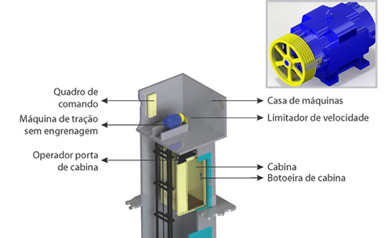
Visão geral

Slide 7
Visão geral

Slide 8
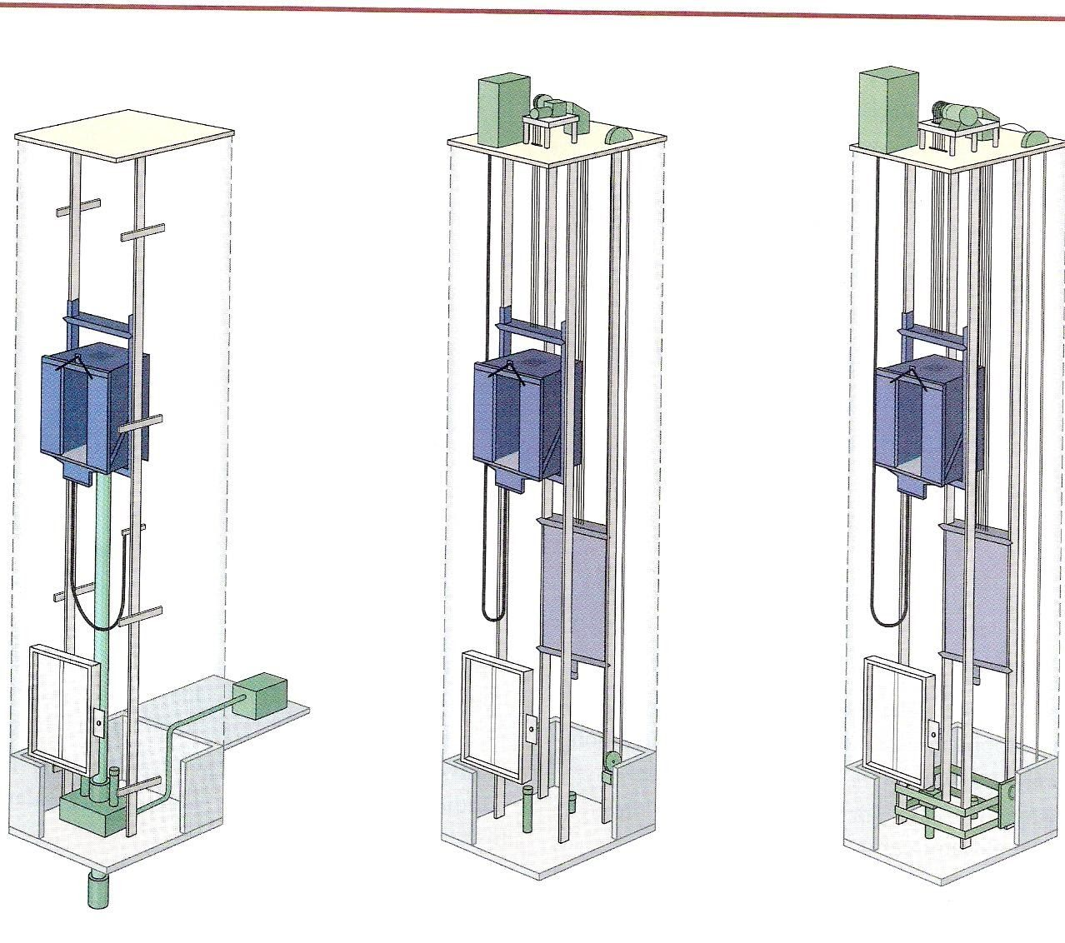
Visão geral

Slide 9
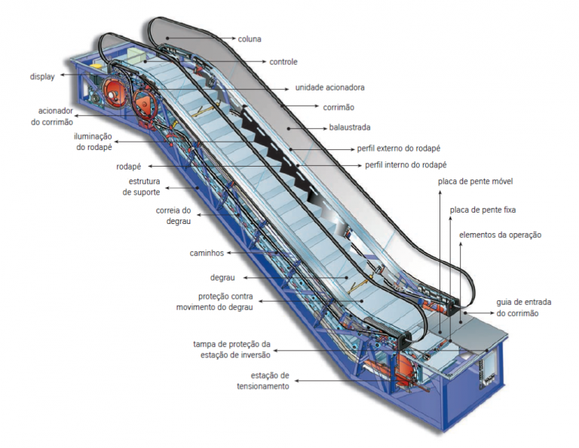
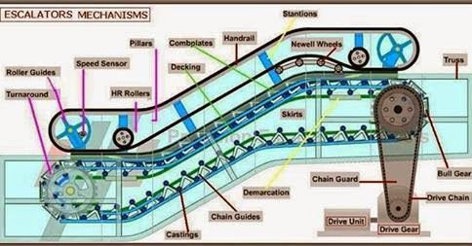
Visão geral

Slide 10
Sistema de controle
Controladores:
Operação: atua na partida, parada e direção do movimento em resposta ao operador;
Movimento: governa aceleração, velocidade, retardo e parada das partes móveis;
Motor: opera os equipamentos de conversão de potência para atuar no motor elétrico ou unidade de bombeamento para controlar um equipamento hidráulico.
O controle de operação, controle de movimento e o controle do motor localizam-se em locais fechados;
Máquinas de tração, grupo motor-gerador, controle do motor e chaves seccionadoras devem ser localizados em local reservado (contra acesso não autorizado), exceto:
Controle do motor em local enclausurado com portas ou painéis móveis;
Máquinas de tração no carro, contra-peso, poço e no caso de elevador de mesa, plataformas elevatórias e escadas elevatórias.

Slide 11
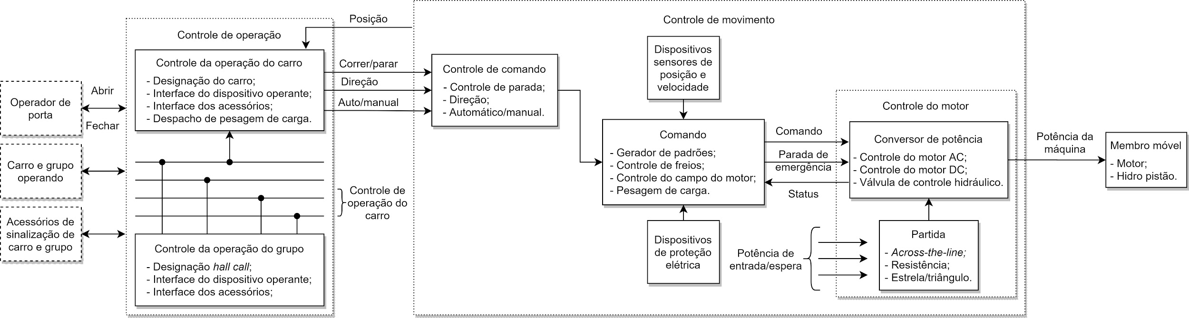
Sistema de controle

Slide 12
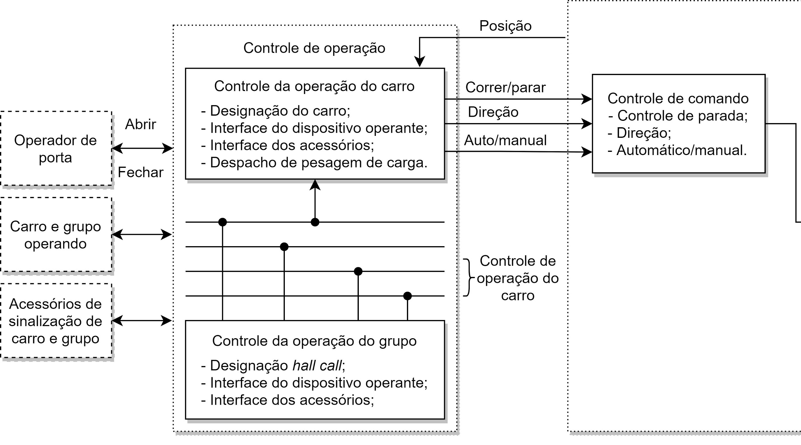
Sistema de controle

Slide 13
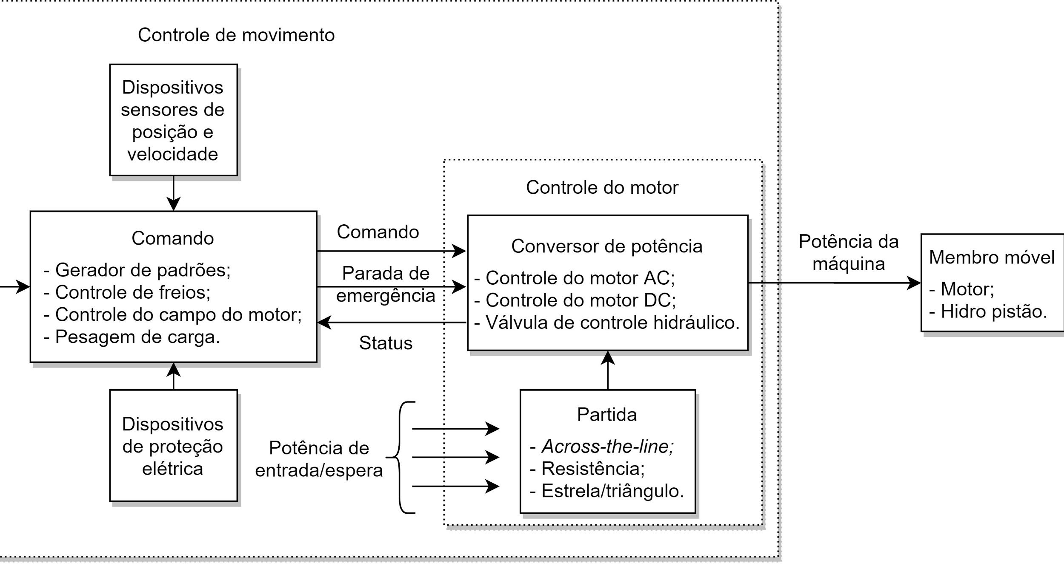
Sistema de controle

Slide 14
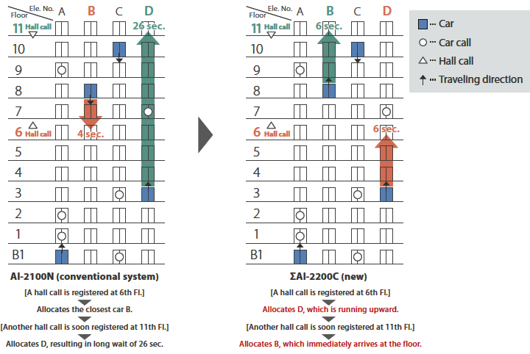
Controle de alocação (eficiência operacional)

Slide 15
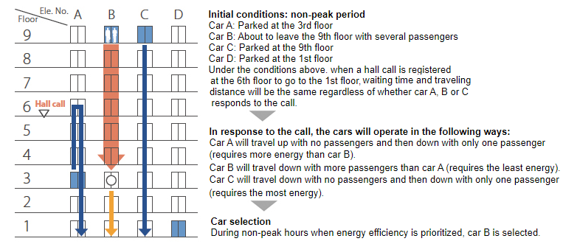
Controle de alocação (eficiência energética)

Slide 16
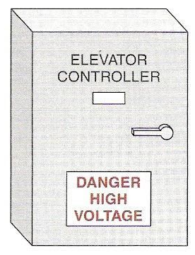
Alimentação
Max. 300V (entre condutores), exceto:
Circuitos terminais de controle/movimento da porta, alimentadores para o controle do motor, freios, motor-gerador com max. 1kV*; (>600V = sinalização);
Deve cumprir o art.410 (luminaires, lampholders and lamps);
Circuitos terminais de HVAC dentro do carro não pode exceder 1kV;
Partes vivas protegidas;
*Tensões internas de dispositivos de conversão de potência e associados podem ultrapassar esse limiar desde que sejam devidamente sinalizados.

Slide 17
Condições de trabalho
Espaço de trabalho para que profissionais acessem:
Controladores;
Chaves seccionadoras;
Outros dispositivos elétricos;
Garantia de manutenção e supervisão por pessoal qualificado;

Slide 18
Condições de trabalho
Requisitos de distanciamento do art. 110.26 (requirements for electrical installations) não são necessários quando:
Conexão flexível dos equipamentos para que atenda 110.26:
Controladores e chaves seccionadoras para: elevador de mesa; escadas/esteiras rolantes; plataformas elevatórias; elevadores de cadeira; que são instalados no mesmo espaço que a máquina motora;
Controladores e chaves seccionadoras instaladas no poço/carro de elevadores;
Controladores para operação das portas;
Outro equipamento que seja instalado no poço ou carro;
Partes vivas isoladas que permitem manutenção enquanto ligado sem remover a proteção;
Não requer exame/serviço/ajuste enquanto energizado;
Partes não isoladas com EBT* (30Vrms / 42Vp / 60Vdc);
*Apenas simbolizando a relação da ordem de grandeza, pois EBT: <50Vca ou <120Vdc

Slide 19
Condutores
Isolamento:
Fiação de intertravamento da porta do elevador deve retardar chamas e suportar temperaturas de não menos que 200°C (tipo SF);
Cabos de manobra usados como conexões entre carro e contrapeso devem seguir a tabela 400.4;
Demais fiação deve retardar chamas: MTW, TF, TFF, TFN, TFFN, THHN, THW, THWN, TW, XHHW; (Grau de Isolação)
Todos os condutores devem ser isolados para tensões nominais máximas que podem ser aplicadas em condutores na vizinhança.
Obs: Para escadas rolantes, tamanhos comerciais de 3/8 (12) FMC, LFMC, ou LFNC em comprimento não excedendo 1,8 m estão permitidos.
Tamanho:
Cabos de manobra: circuito de iluminação com 14 AWG cobre (≥20 AWG cobre em paralelo para reduzir ampacidade); e 20 AWG para outros circuitos;
Outros cabos devem ser no mínimo 24 AWG cobre.

Slide 20
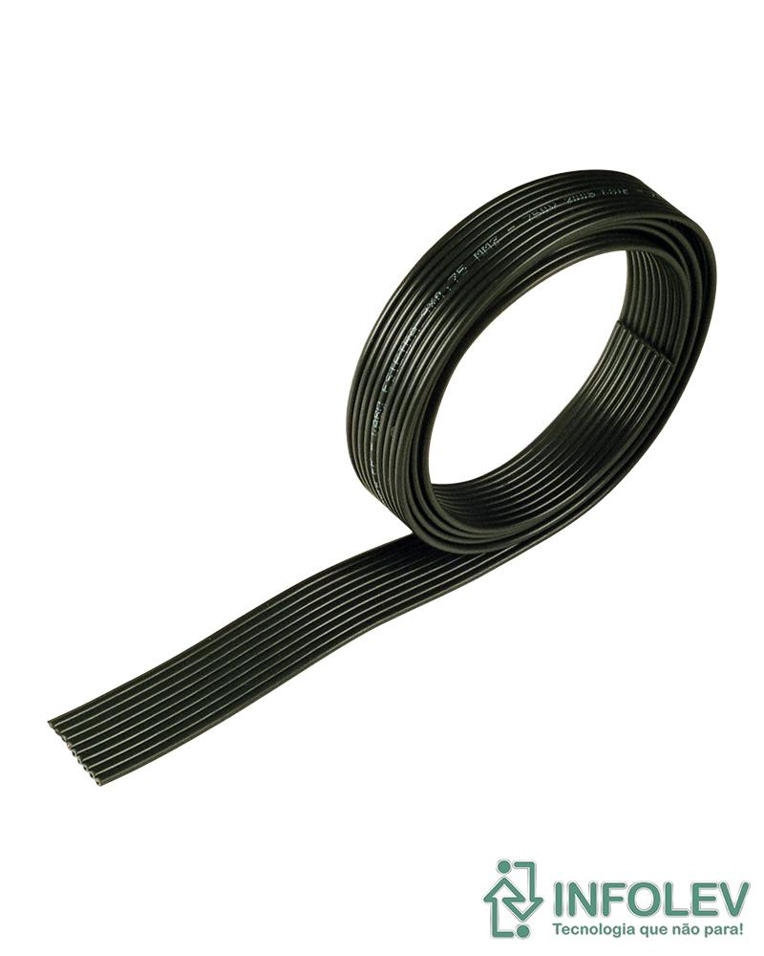
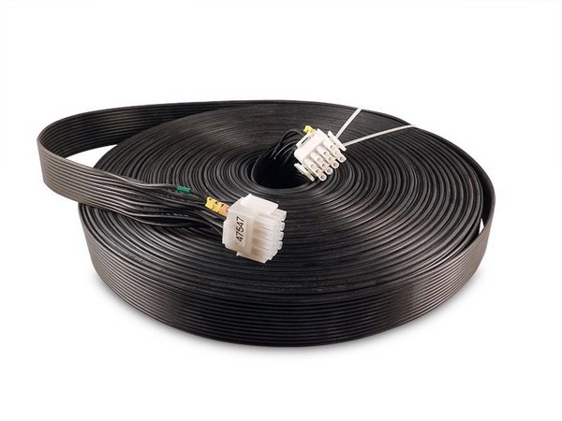
Condutores

Slide 21
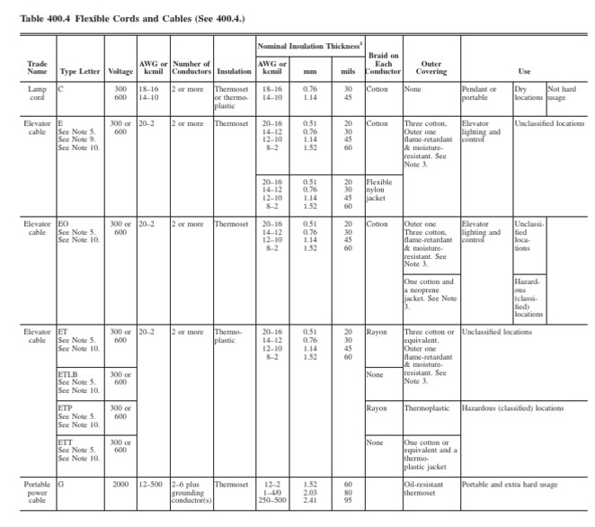
Condutores
https://imgv2-2-f.scribdassets.com/img/document/446699133/original/399369f15e/1604856347?v=1

Slide 22
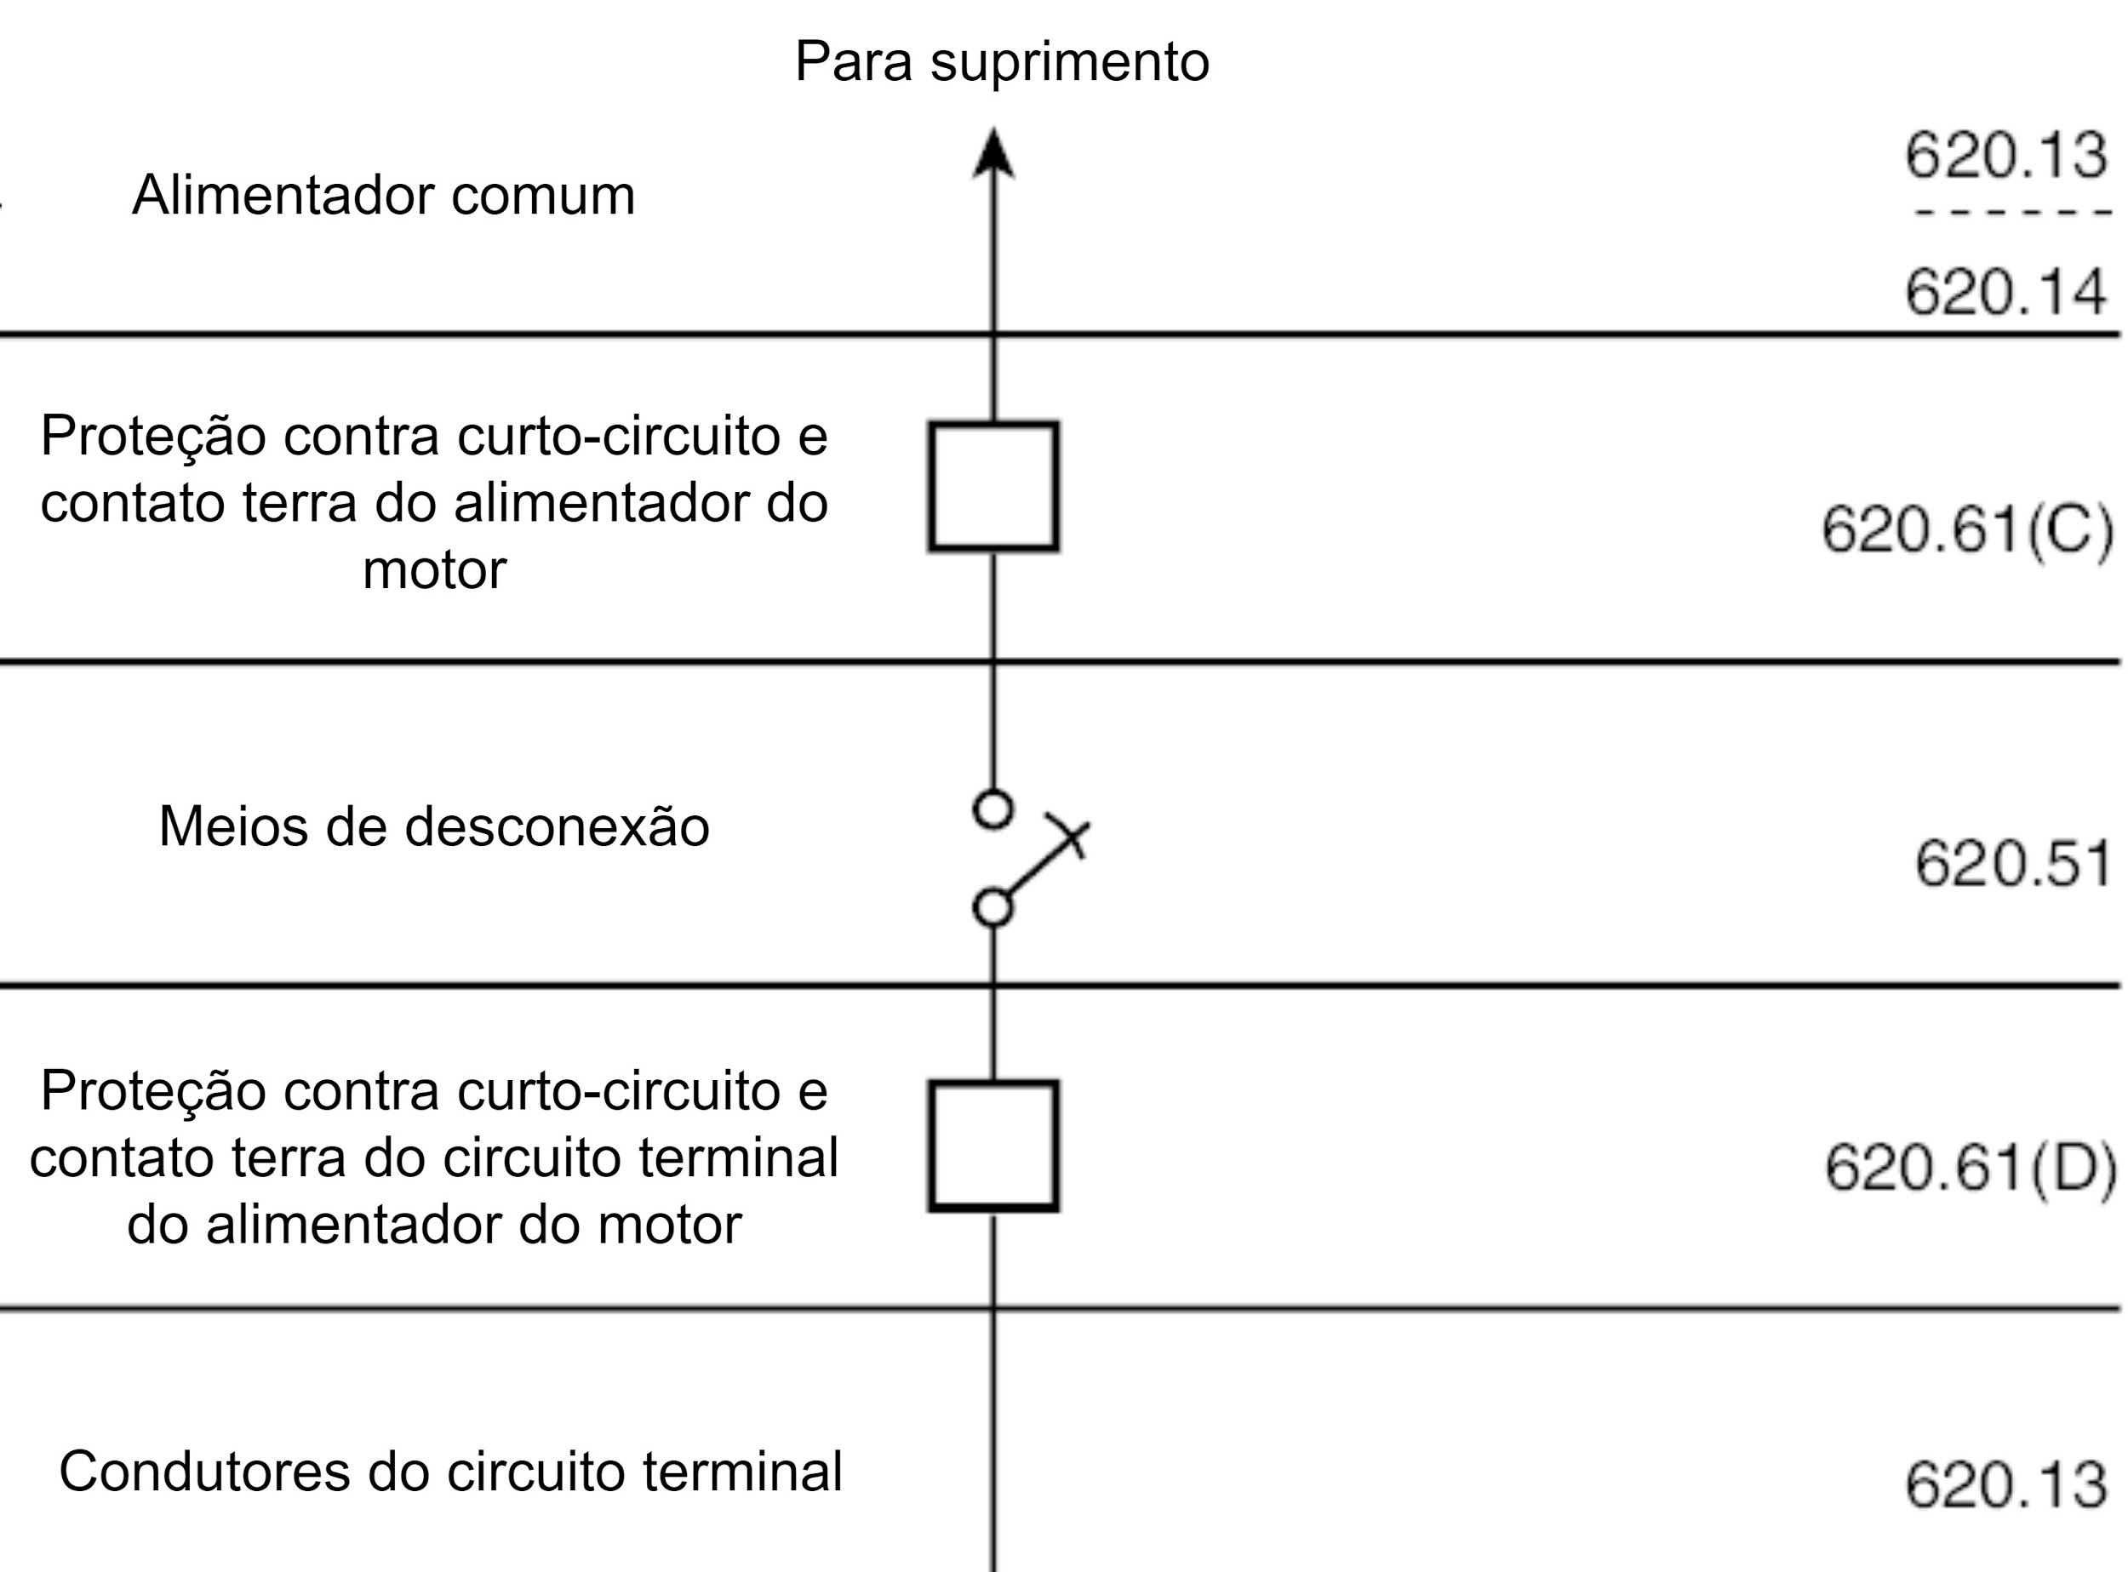
Diagrama unifilar

Slide 23
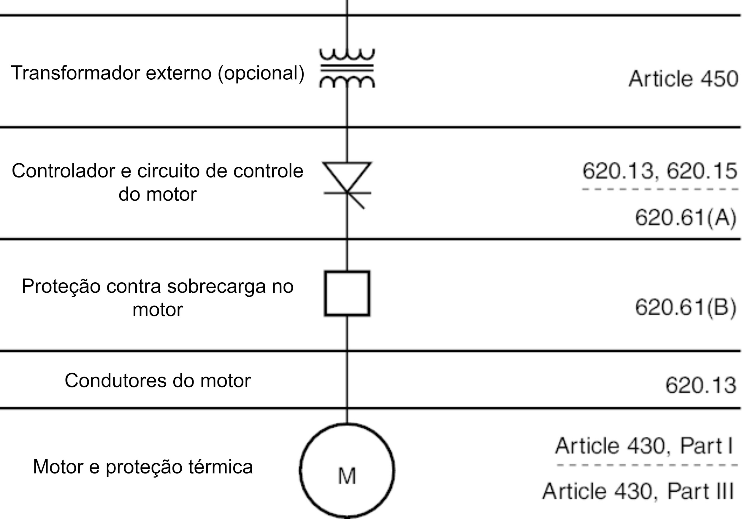
Diagrama unifilar

Slide 24
Fator de demanda para elevadores
Fator de demanda | 1.00 | 0.95 | 0.90 | 0.85 | 0.82 | 0.79 | 0.77 | 0.75 | 0.73 | 0.72
Nº de elevadores em um alimentador | 1 | 2 | 3 | 4 | 5 | 6 | 7 | 8 | 9 | ≥10
Valores definidos para um ciclo de trabalho de 50%. Reduzir a ampacidade

Slide 25
Chaves seccionadoras
Chave única para todos os condutores principais para que nenhum polo opere independentemente;
Chave prevista para desconectar os motores e válvulas de controle;
Disjuntores para condutores principais de alimentação não devem desconectar circuitos terminais de:
Iluminação e HVAC do carro;
Iluminação do poço;
Casa de máquinas/sala de controle.
Chave para cada fonte de energia (seguido de aviso);
Elevadores devem ter único meio que desenergize:
Condutores do sistema HVAC para o carro;
Suprimento de energia para ventilação e iluminação para o carro;

Slide 26
Proteção contra sobrecorrente
Cada disjuntor de máquina de tração é suprido por alimentador único;
Dispositivos operacionais e equipamentos de sinais devem estar protegidos contra sobrecorrente de acordo com 725.23 e 725.24 da NEC e motores devem estar protegidos contra sobrecarga de acordo com 430.32, que dispõe sobre os requisitos para motores de regime contínuo;
Em caso de faltas, será evitado a desalimentação dos dispositivos ligados no alimentador;
Proteção contra falta de aterramento e curto-circuito na alimentação de motores e contra falta de aterramento e curto-circuito no circuito terminal de motores deve estar de acordo com a Tabela 430.52

Slide 27
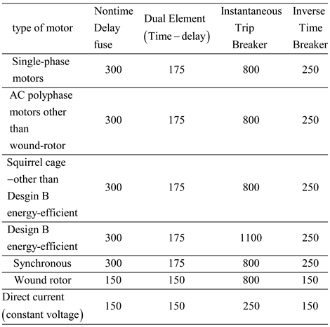
Proteção contra sobrecorrente

Slide 28
Aterramento
Obrigatório nos elevadores para:
Todos quadros metálicos para equipamento elétricos;
Grades de todos os motores;
Máquinas de tração do elevador;
Controladores;
Obrigatória para as partes metálicas das escadas rolantes, esteiras rolantes, plataformas elevatórias e vias para transporte de cadeiras;

Slide 29
Aterramento
GFCI (Ground-Fault Circuit-Interrupter) é um dispositivo interruptor de corrente de fuga para proteção contra choques elétricos (DR portátil);
Proteção GFCI* nas tomadas de 125 V, monofásica, de 15A e 20A no:
Poço;
Caixas de corrida;
Topo da cabina;
Pistas de esteiras;
Escadas rolantes;
Casa de máquinas (ou tomada alta);
Espaço do maquinário (ou tomada alta);
*Requisito torna obrigatório que tomadas GFCI não estejam a jusante (downstream).
Motor da bomba de depósito (sump pump) fixo não pode ser conectado a circuito que por ser desenergizado por desarme ou por falta de aterramento.

Slide 30
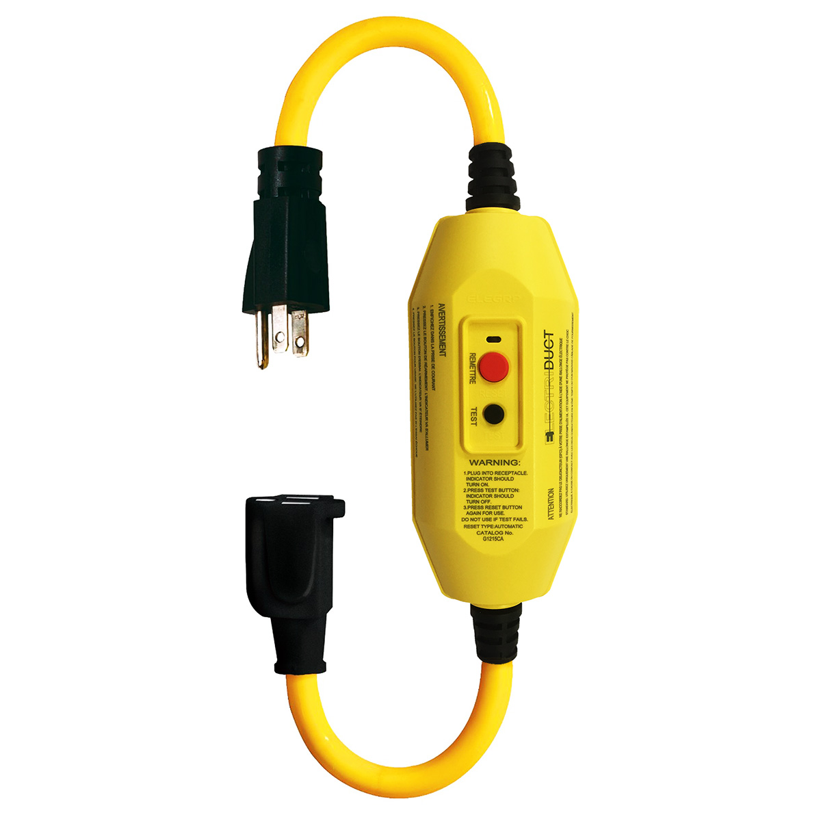
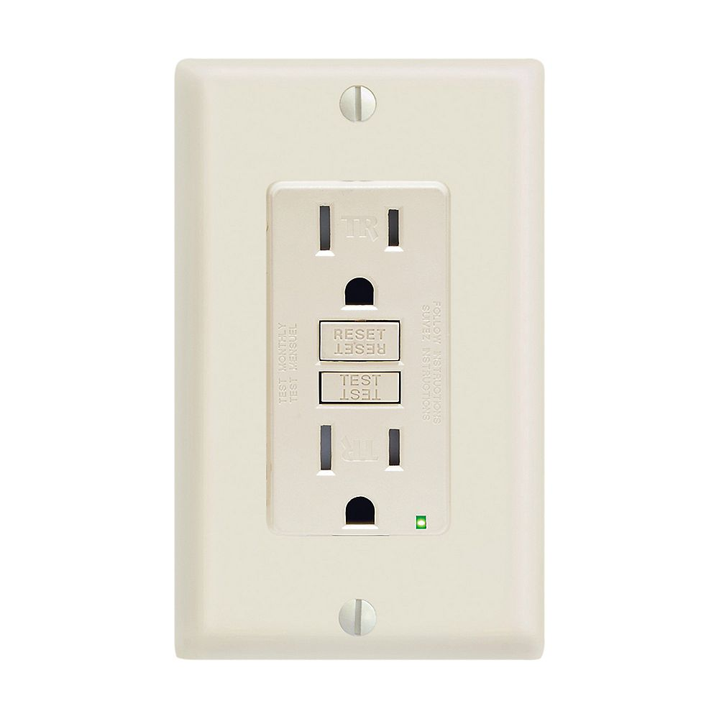
GFCI

Slide 31
Alimentação reserva/emergência
Elevadores devem ser capazes de serem alimentados com sistemas reservas/emergência:
Energia regenerativa devolvida à fonte;
Outras cargas do prédio devem se permitidas a absorver a energia regenerativa;
Chaves seccionadoras também devem ser capazes de remover alimentação reserva/emergência (além da alimentação padrão);

Slide 32
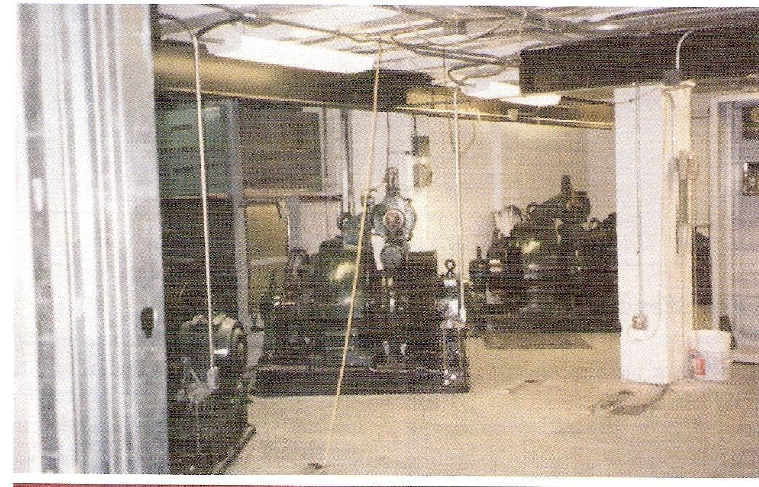

Slide 33
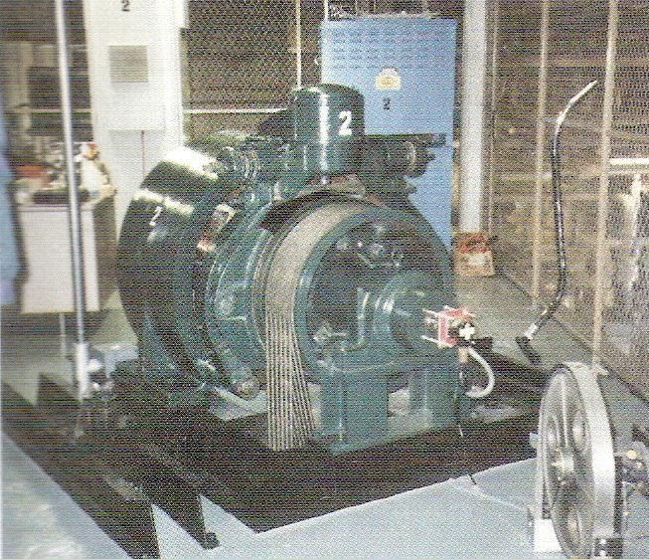

Slide 34
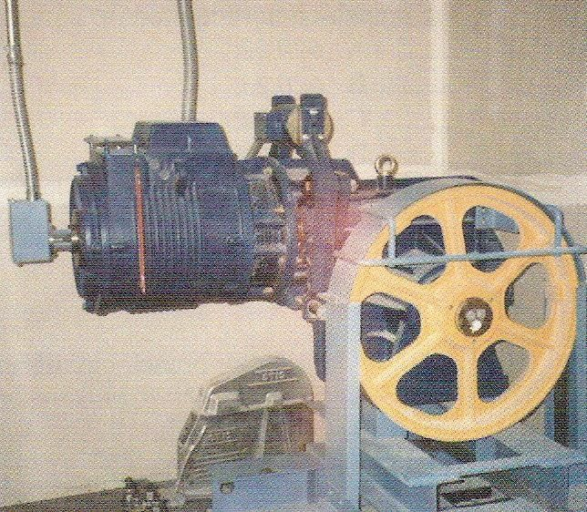
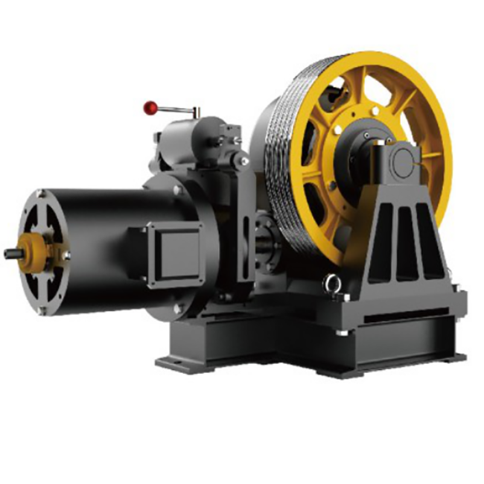

Slide 35
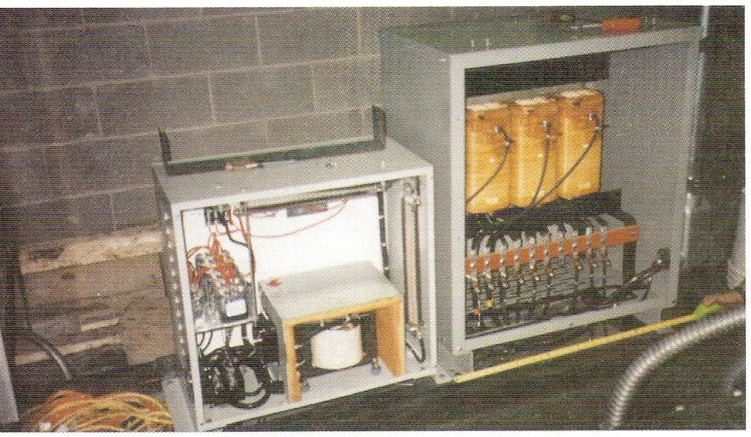

Slide 36
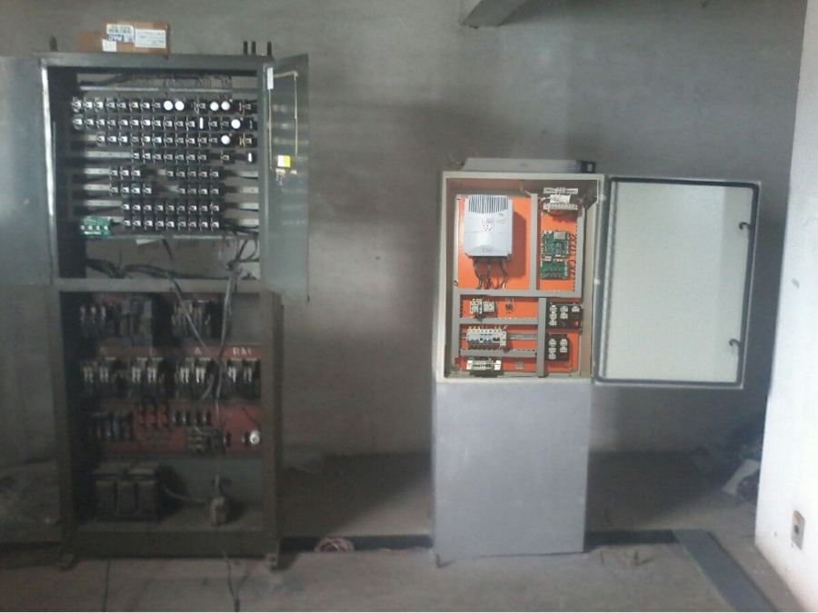

Slide 37
Referências
https://www.neca-neis.org/safety-and-the-nec/safety/the-nec
http://www.abnt.org.br/imprensa/releases/5434-elevadores-exigem-atencao#:~:text=ABNT%20NBR%2015597%3A2010%20%2D%20Requisitos,el%C3%A9tricos%20de%20passageiros%20e%20cargas
https://www.mitsubishielectric.com/elevator/innovations/control_system.html
https://sites.google.com/a/umich.edu/11-50-asme-a17-series-of-elevators-and-escalators/nec-article-620
https://www.qualisseg.com.br/gfci
https://www.osetoreletrico.com.br/gfci-que-bicho-e-esse/

